Slide 1

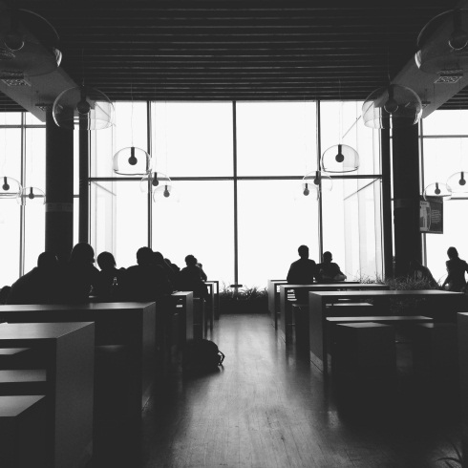
学习单元二 平面设计素材
项目一 拍摄摄影素材
●任务一 拍摄人物素材 ●任务二 拍摄风景素材 ●任务三 拍摄景物素材

Slide 2


项目分析
任务一：拍摄人物。以“拍摄平面广告模特”项目为载体。首先，根据客户需求和分析，制作拍摄进度表，规划拍摄进程。然后，调整模特的姿态、情绪，在与模特互动中进行拍摄，反复调整，捕捉最佳瞬间。最后，进行人物图片修饰，在此过程中，初步了解摄影行业，熟悉商业人像的拍摄设备，掌握商业人像的拍摄流程和方法，初步掌握摄影用光方法，进而理解摄影与设计的关系。
任务二：拍摄风景。以“拍摄旅游杂志自然风景图片”项目为载体。从客户需求分析到打印出片这一过程，让你熟悉风景摄影的拍摄设备，掌握风景摄影的拍摄流程以及摄影构图的基本方法。
任务三：拍摄静物。以“农业书籍配图”项目为载体。掌握商业静物摄影设备，熟悉商业静物布光的基本方法以及流程。
通过以上3 个部分的学习，你能够理解什么是设计摄影，熟悉摄影设备以及基本摄影技术，掌握商业摄影的工作流程和方法；并在拍摄商业素材的过程中，感受通过摄影给人们带来的感官感受，经过学习，一定能帮助你在未来的职业生涯中顺利地扬帆起航。
商业摄影的工作流程分3 个部分—“拍摄人物”“拍摄风景”“拍摄静物”，本项目遵循了完整的工作过程，涵盖了全部课程目标和课程内容。
以上3 个部分分别依托“拍摄平面广告模特”“拍摄旅游杂志自然风景图片”“拍摄农业书籍配图”三个实际项目，使你亲历设计摄影的工作流程，熟悉企业的工作标准，掌握设计摄影的基本工作方法。

Slide 3
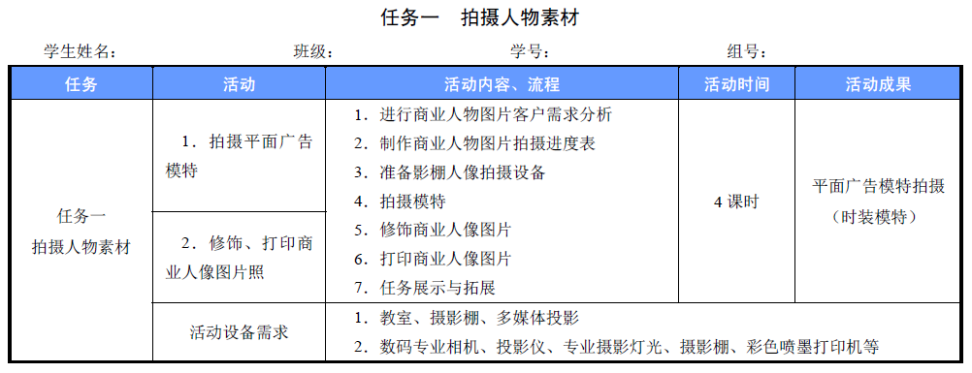
项目工作单

Slide 4
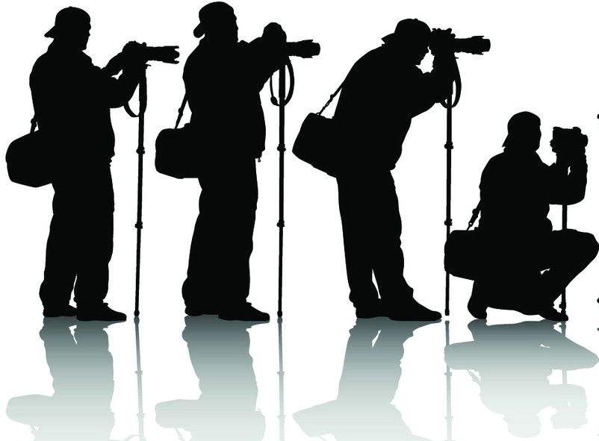
任务一 拍摄人物素材

Slide 5
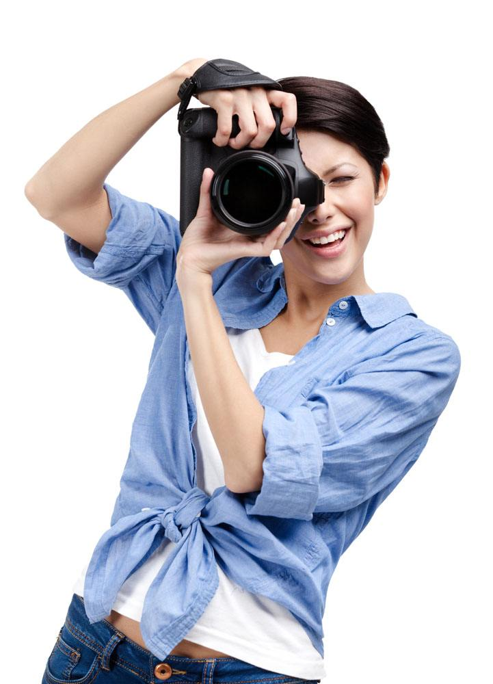
项目实施
本任务主要通过“拍摄平面模特”初步了解摄影行业，熟悉商业人像的拍摄设备，掌握商业人像的拍摄流程和方法，初步掌握摄影用光方法，进而理解摄影与设计的关系。

Slide 6

活动1 拍摄平面广告模特
活动描述
工作环境
相关知识
活动实施

Slide 7
活动描述
熟悉图像后期处理软件及常见工具，使用图像后期处理软件修饰图片。熟悉打印设备、纸张，进行打印前设置。

Slide 8
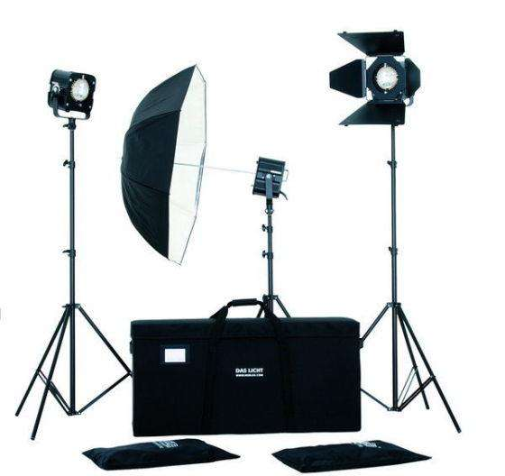
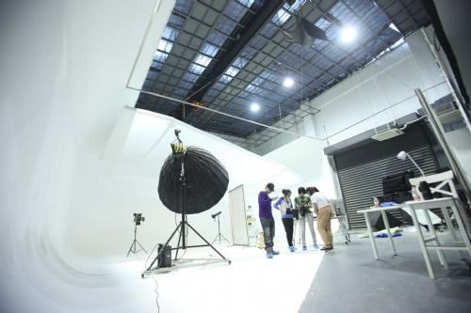
工作环境
环境要求
教室、摄影棚、多媒体投影。
所需工具
数码专业相机、投影仪、专业摄影灯光、摄影棚。

Slide 9
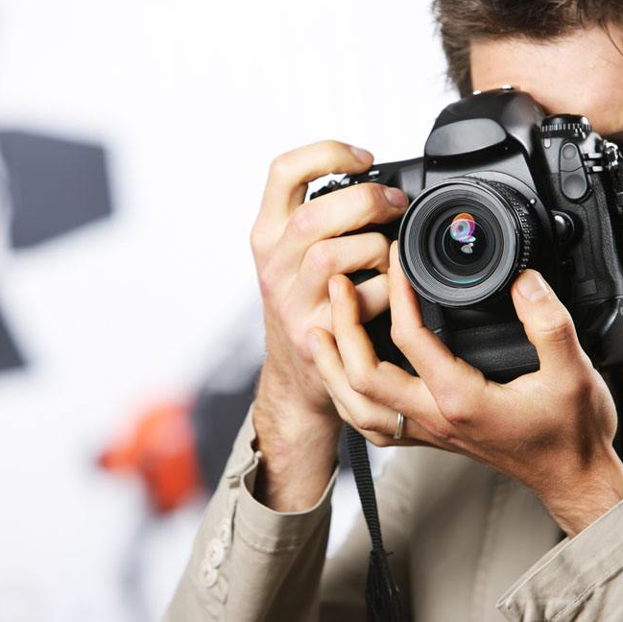
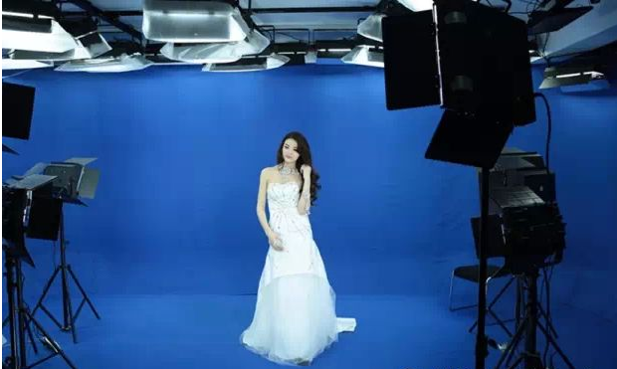
相关知识
（1）像素。
像素是指原色素及其灰度的基本编码。若把图像放大数倍，会发现这些连续色调其实是由许多色彩相近的小方点所组成的，这些小方点就是构成影像的最小单元—像素。
照片参数

Slide 10
相关知识
（2）像素/英寸（分辨率）。
像素是构成数码影像的基本单元，通常以像素每英寸PPI（Pixels per Inch）为单位来表示影像分辨率的大小。例如，300×300PPI 即表示水平方向与垂直方向上每“英寸”长度上的像素数都是300，也可表示为一平方英寸内有9 万（300×300）像素—像素/英寸（分辨率），如图2-1-34 所示。
图2-1-34 300×300 像素

Slide 11
相关知识
（3）数码相机图像质量。
像素可以用一个数表示，比如一个“0.3 兆像素”数码相机，它有额定30 万像素；也可以用一对数字表示，如成像为“640×480”像素，表示横向640 像素和纵向480 像素，其总数为640×480=307200 像素。同理，如图2-1-35 所示，成像为“4288×2848”的像素，4288×2848=12212224 像素，等同于日常所说的1200万像素。
图2-1-35 4288×2848 像素

Slide 12
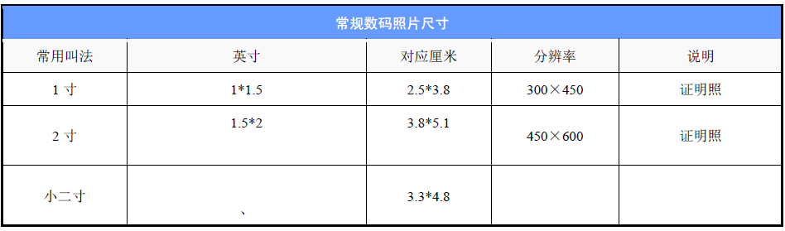
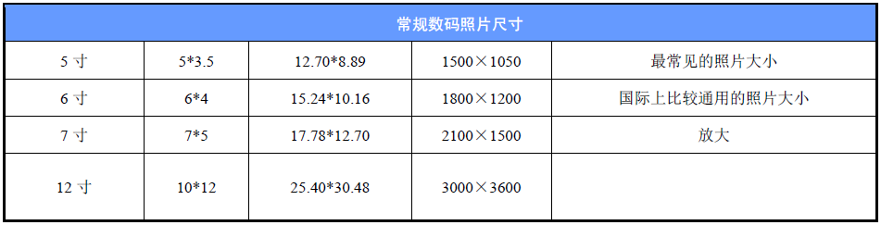
相关知识
（4）常规数码照片尺寸如表2-1-7 所示。
表2-1-7 常规数码照片尺寸

Slide 13
相关知识
（1）图像处理软件。
图像处理软件是用于处理图像信息的各种应用软件的总称，美国ADOBE 公司出品的Photoshop 是著名的图象处理软件。它在修饰和处理摄影作品和绘画作品时，具有非常强大的功能。广告摄影作为一种对视觉要求非常严格的工作，其最终成品往往要经过Photoshop 的修改才能得到满意的效果。广告的构思与表现形式是密切相关的，有了好的构思就需要通过软件来完成它，而大多数的广告是通过图像合成与特效技术来完成的。通过这些技术手段可以更加准确地表达出广告的主题。
修饰商业
人像图片

Slide 14
相关知识
（2）调整数码照片的影调。
图片拍摄完毕后，通常会有一些曝光上的问题，如照片背景不够白，人物偏黑，曝光略有不足，需要表行调整，照片调整前后的效果如图2-1-36 和图2-1-37 所示。
图2-1-36 调整前
图2-1-37 调整后

Slide 15
相关知识
在Photoshop 里打开这张图片，按【Ctrl+L】键调出色阶面板，观察一下色阶亮部、暗部以及中间影调的分布，发现亮部像素数较少，如图2-1-38 所示。
图2-1-38 在Photoshop 中打开图片

Slide 16
相关知识
调整色阶，增加画面亮部区域，调整画面的黑、白、灰的关系，如图2-1-39 所示。
也可以按【Ctrl+M】键，调出曲线面板来调整影调。一般，以人物脸部曝光效果来判断影调调整得是否合适，如图2-1-40 所示。
图2-1-39 调整图片色阶
图2-1-40 运用曲线面板调整影调

Slide 17

相关知识
（1）认识专业照片打印机。
许多摄影师在拍摄照片之后都需要将照片打印出来。不少摄影师对画面有着非常苛刻的要求，希望能够打印出完全的照片。
首先，专业照片打印机最重要的是墨盒数，这项硬件指标直接影响着打印机的色彩输出，目前市面上初级打印机也要四色墨盒，打印机价钱越高，档次越高，墨盒数就相应越多。除了喷墨打印以外，还有一种利用墨粉打印的彩色激光打印机。
其次，就是所有打印机都要注意的打印精度，也就是我们常说的光学有效分辨率，它直接决定照片打印出来的细腻程度，如果光学分辨率到不了打印需求，那么好照片就无从谈起了，目前市场上的照片打印机基本能够控制在1200dpi 以上，而一款600dpi 的打印机应对A4 纸这样大小照片的打印基本够用，如果有更高需求，如专业摄影打印，就要加入数码分辨率来进行补校，或者换一款更高端的打印机。

Slide 18
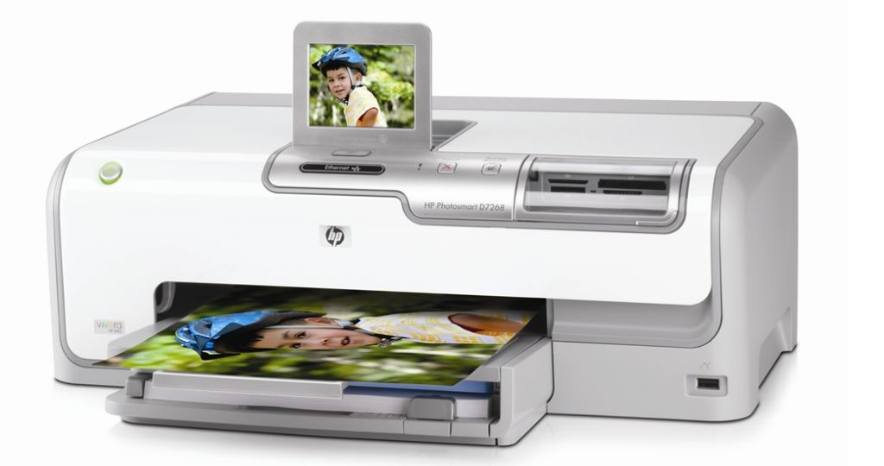
相关知识
（2）打印前设置。
不同型号的打印机设置方法有所不同，先阅读打印机操作说明书，按照正确步骤进行安装、设置。一般来说，在打印之前需要对纸张类型（在纸张质量里边根据相纸的表面选择光纸或者绒面相纸）、图像打印质量、画幅尺寸、打印版面、页面方向等进行设置。

Slide 19
相关知识
（1）修饰一组蓝色背景单人2 寸照片。
（2）修饰一组单色背景单人、多人艺术照。
对拍摄的模特照片进行颜色、比例调整

Slide 20
相关知识
（1）打印一版2 寸照片。
（2）打印一张7 寸艺术照片。
挑选较好的
照片打印输出

Slide 21
感谢各位观看

